Slide 1
Практическая работа № 5. Миофасциальный релиз
Моисеенко Павел, студент 3 курса, ИВТ, ИИТиТО

Slide 2
Оглавление
Определение миофасциального релиза
Риски при использовании МФР
Упражнения
Заключение
Источники

Slide 3
Определение миофасциального релиза
Миофасциальный релиз — это мануальная терапия, которая используется в фитнесе для расслабления мышц и фасций путем надавливания и растягивания тканей в сочетании с правильным дыханием.
Фасция — соединительная ткань, покрывающая мышцы, сухожилия, органы и сосудисто-нервные пучки в нашем организме. Всё тело человека и его части взаимосвязаны, так как нет в организме ни одной клеточки, где бы не было этой соединительной ткани.
Фасция состоит из коллагена и эластина, которые связывают молекулы воды и обеспечивают скольжение слоёв относительно друг друга, а значит, позволяют легче и эффективнее двигаться.

Slide 4
В идеальном организме фасции всегда остаются мягкими и эластичными и сохраняют свою подвижность, но на деле с возрастом, под влиянием травм и нагрузок фасциальная ткань теряет эластичность, становится тугой и ограниченной в подвижности. При перенапряжении фасции ухудшается кровоток сосудов, которые проходят через неё. Напряжение одной фасции отражается на тонусе других. Поэтому фасции нужно массировать, чтобы «разбивать» очаги напряжения, высвобождать его, уменьшать «жёсткость» тела и не давать фасциям «склеиваться» и «слипаться» (если процесс запустить, можно и вовсе заработать спайки фасций) — для этого и нужен миофасциальный релиз. Гибкие и подвижные фасции — залог хорошей осанки, быстрого восстановления после нагрузок и медленного «износа» организма.

Slide 5
Риски при использовании МФР
Болезненный участок может быть следствием онкологического процесса, и тогда его стимуляция может ускорить развитие опухоли или метастазов. Врач обязан придерживаться принципов онкологической настороженности, а самостоятельно человек может спутать сильную боль после тренировки с симптомом какого-то серьезного заболевания.
Есть и другие возможные ограничения для проведения МФР: остеопороз, фибромиалгия, ревматические заболевания, выраженная степень дегенерации межпозвонковых дисков, прием препаратов для разжижения крови, состояния после замены суставов или после недавних полостных операций, беременность, кожные заболевания, опухоли.

Slide 6
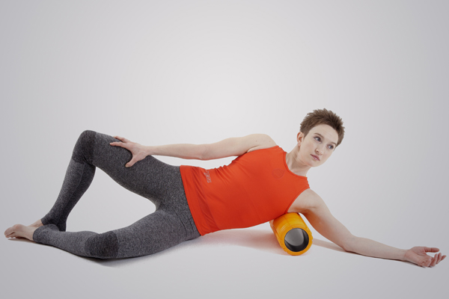
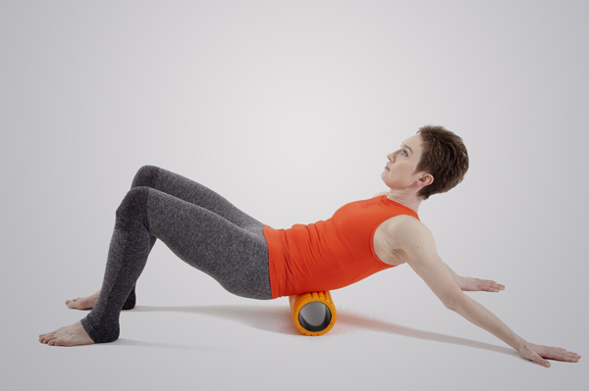
Упражнения
Лежа на боку, ролл ближе к нижнему углу лопатки, рука со стороны ролла на полу или поднята вверх. Прокатывать ролл вверх до уровня подмышки.
Упор лежа сзади с согнутыми ногами, ролл на уровне поясничного отдела позвоночника (чуть выше подвздошного гребня). Прокатывать ролл вверх до уровня нижнего ребра.

Slide 7
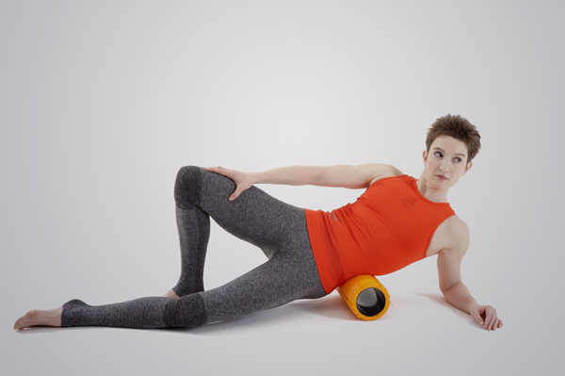
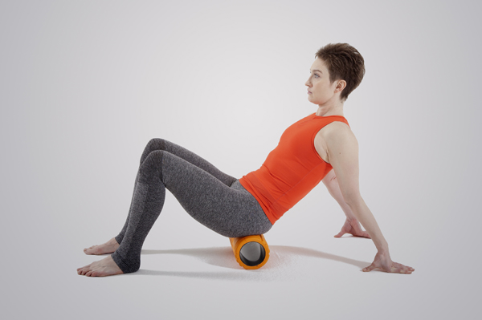
Упор лежа на боку на предплечье, опорная нога согнута, ролл на уровне подвздошного гребня. Прокатывать ролл вверх до уровня нижнего ребра.
Упор сидя с согнутыми ногами, ролл на уровне верхней части ягодиц (чуть ниже подвздошного гребня). Прокатывать ролл чуть вниз по направлению к седалищной кости.

Slide 8
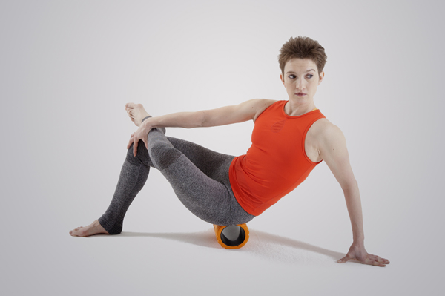
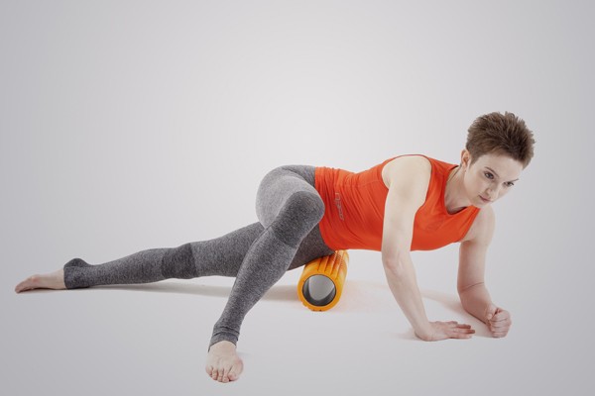
Упор лежа на боку (для облегчения возможна опора на предплечье), опорная нога согнута, ролл чуть ниже подвздошного гребня. Прокатывать ролл вниз до тазобедренного сустава.
Упор сидя с небольшим поворотом в сторону опорной руки и безопорной ноги (она согнута и лежит на бедре опорной ноги), ролл чуть ниже подвздошного гребня. Прокатывать ролл вниз до тазобедренного сустава.

Slide 9
Заключение
Миофасциальный релиз (МФР) – это расслабление мышц и фасций – соединительной ткани, которая окружает мышцы. Расслабление происходит в результате надавливания на определенные точки в теле – так называемые миофасциальные триггерные точки. Давить на точки можно руками (своими или профессионала) или валиком. МФР это разновидность остеопатии. Качественных исследований, подтверждающих эффективность остеопатии в целом и МФР в частности, в международных базах данных до сих пор мало. В базе Pubmed есть исследования, которые утверждают, что МФР эффективен в случае астмы, боли во время менструации, артроза височно-нижнечелюстного сустава, сколиоза, при заболеваниях внутреннего уха. Но эти исследования нельзя считать качественными: они или небольшие, либо их результаты неоднозначны и требуют дополнительного изучения.

Slide 10
Источники
Миофасциальный релиз (МФР). — Текст : электронный // #ЯWORLDCLASS : [сайт]. — URL: https://worldclassmag.com/fitness/miofastsialnyi-reliz-mfr/ (дата обращения: 06.05.2021).
Троков, О. Что такое миофасциальный релиз и зачем он нужен / О. Троков. — Текст : электронный // Челленджер : [сайт]. — URL: https://the-challenger.ru/zdorove/profilaktika/chto-takoe-miofastsialnyj-reliz-i-zachem-on-nuzhen/ (дата обращения: 06.05.2021).
Костюкович, З. Видели, как спортсмены катаются на валиках? Это миофасциальный релиз – модная техника для снятия боли. Как ее использовать не во вред? / З. Костюкович. — Текст : электронный // Sports.ru : [сайт]. — URL: https://www.sports.ru/tribuna/blogs/healthy/2861257.html (дата обращения: 06.05.2021).
Ивлев, М. Миофасциальный релиз при болях в спине / М. Ивлев. — Текст : электронный // Академия Wellness : [сайт]. — URL: https://www.wellness.ru/blog/miofascialnyj-reliz-mfr-rollerom-pri-bolyah-v-spine/ (дата обращения: 06.05.2021).

